Slide 1
أوراق عمل وحدة
يظهر معرفة ومهارة في التصميم والخياطة والنسيج

Slide 2
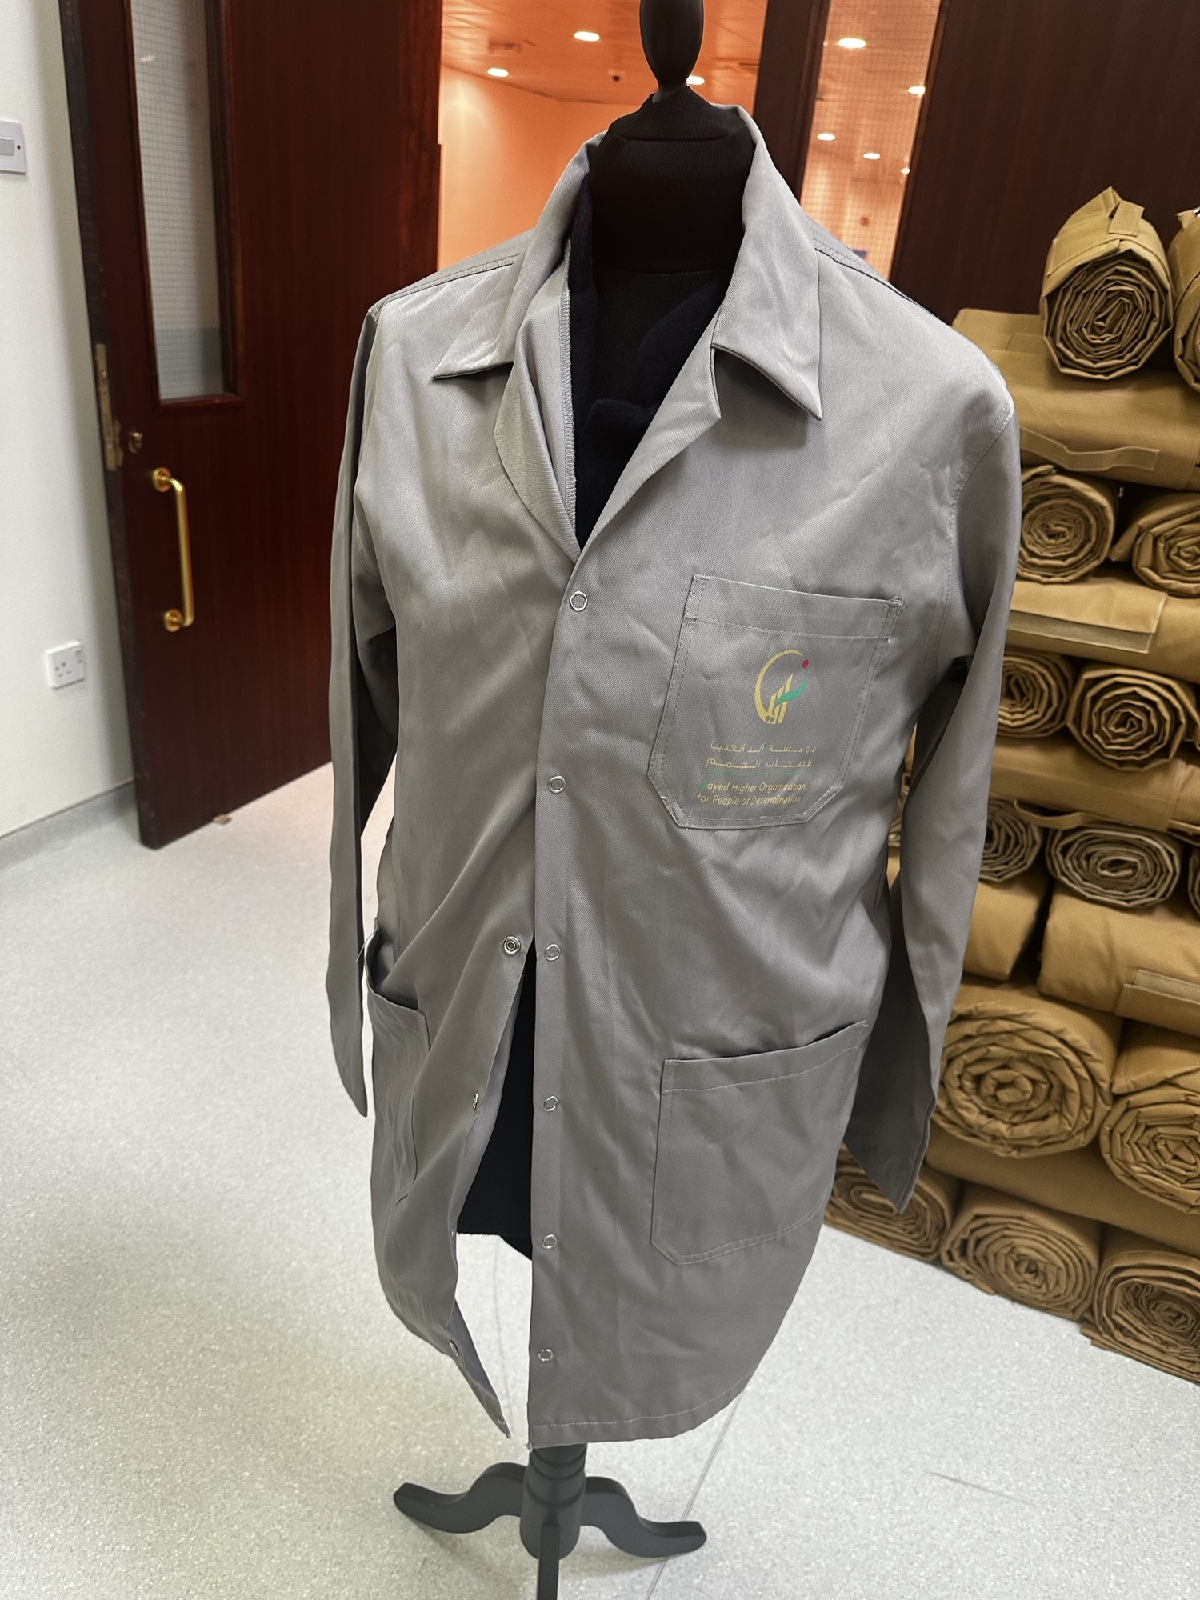
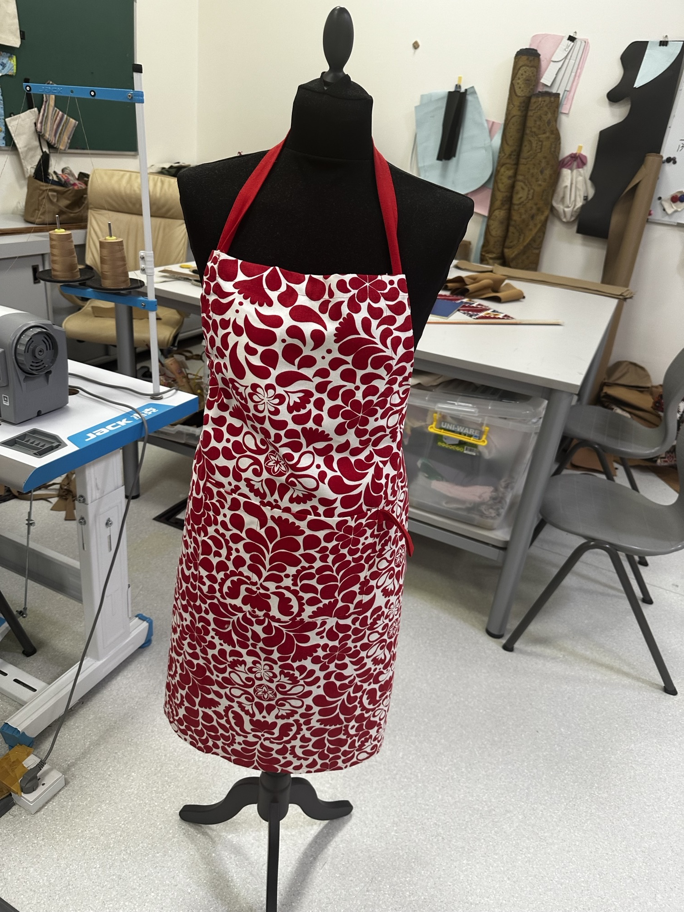
الدرس 1
المعيار | المخرج | عنوان الدرس | الوحدة
يلتزم بلبس الزي الخاص بالعمل | يلتزم بشروط وإجراءات الامن والسلامة في مكان العمل | يرتدي زي العمل | يظهر معرفة ومهارة في التصميم والخياطة والنسيج
حدد زي العمل لورشة الخياطة

